Slide 1

PANORAMA EXECUTIVO 2025–2026
Risco Cibernético no Setor Financeiro
Síntese executiva com dados validados (≥2 fontes por número-chave). Recorte: setor financeiro (bancos, fintechs, meios de pagamento)
Escopo
Fontes
Horizonte
Bancos, fintechs e meios de pagamento no Brasil e contexto global
IBM, Verizon, FS-ISAC, CrowdStrike, Microsoft, Mandiant, WEF, ENISA, BCB
Análise de ameaças, regulação e roadmap de defesa para 2025–2026

Slide 2
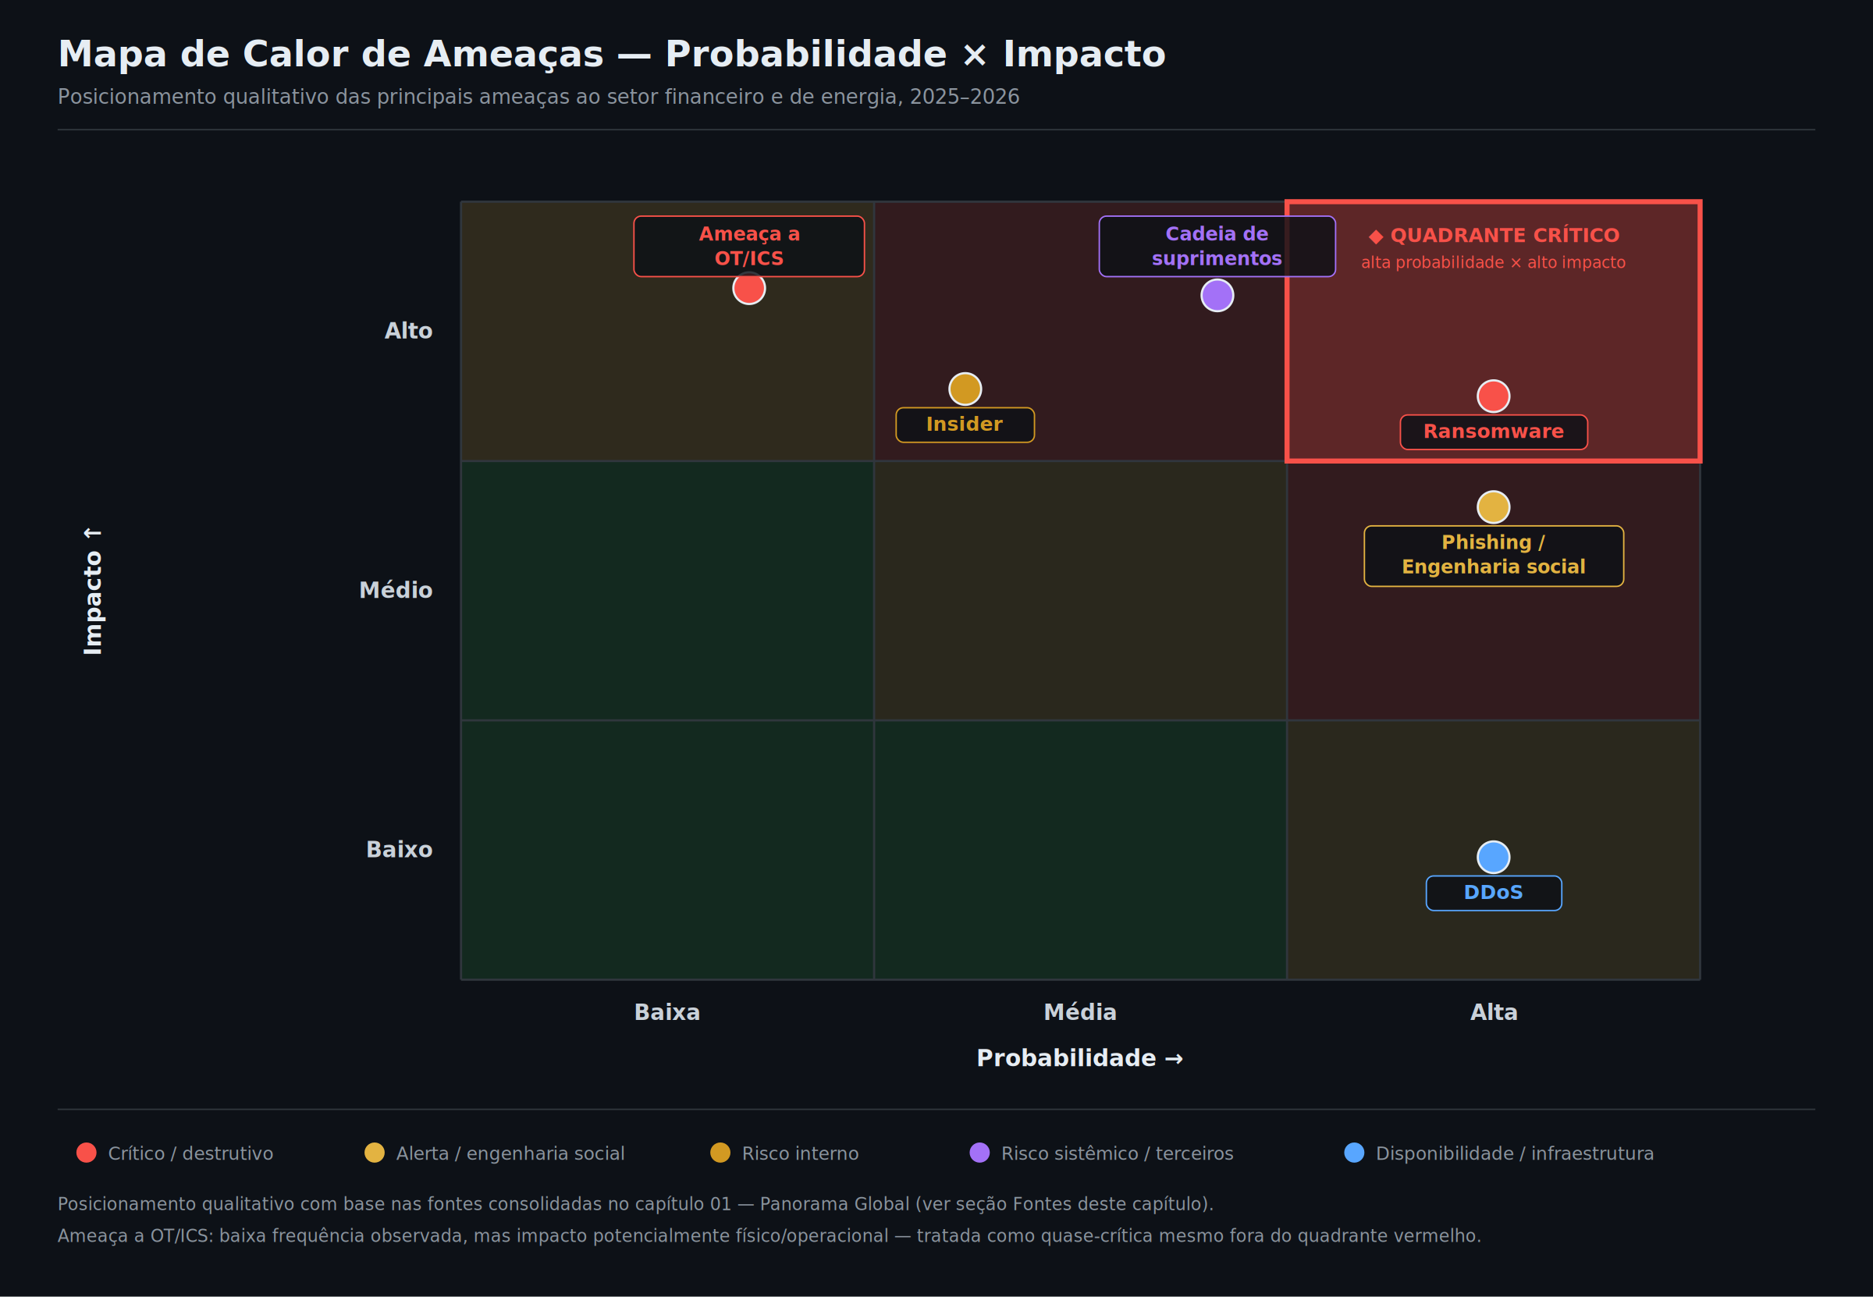
INTELIGÊNCIA DE AMEAÇAS
Mapa de Calor de Ameaças — Recorte Financeiro
Prioridades por probabilidade × impacto: ransomware, fraude no PIX e risco de terceiros ocupam o quadrante crítico.

Slide 3
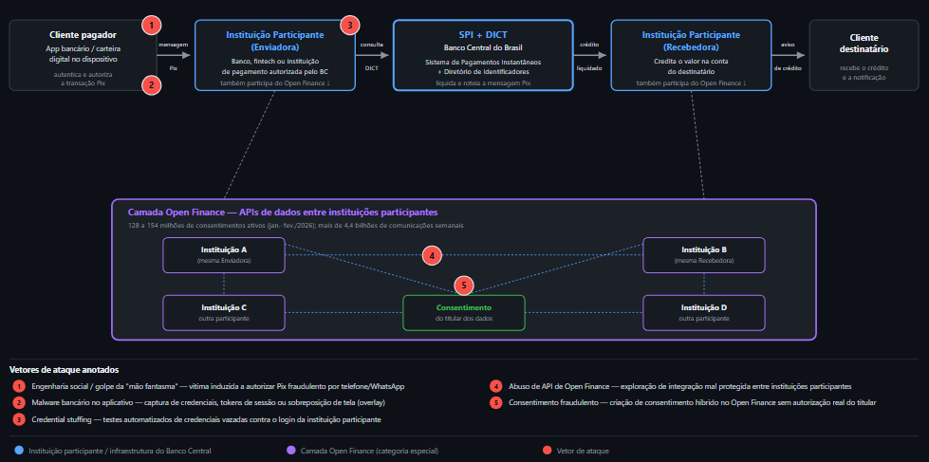
SUPERFÍCIE DE ATAQUE
Superfície de Ataque: PIX e Open Finance
Topologia lógica e vetores de ataque no ecossistema PIX e Open Finance Brasil.

Slide 4
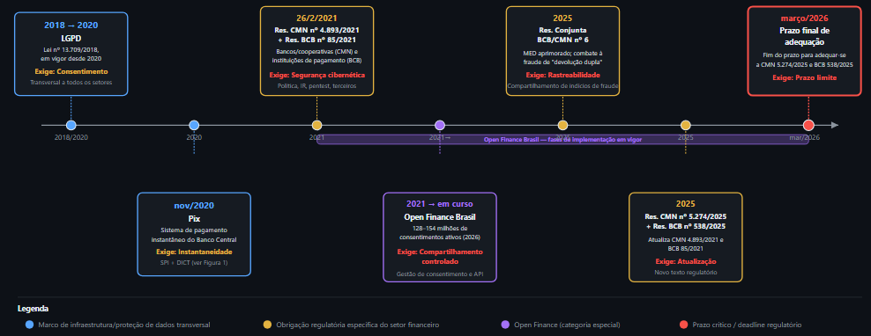
HISTÓRICO
Mapa Regulatório – Setor Financeiro
Linha do tempo das obrigações que incidem sobre uma instituição financeira brasileira, com exigência-chave de cada camada

Slide 5

REGULAÇÃO
Mapa Regulatório Financeiro (Brasil)
Arcabouço normativo vigente e atualizações de 2025 com prazo de adequação em março de 2026.
LGPD
CMN 4.893 / BCB 85 (2021)
Lei Geral de Proteção de Dados. Base legal para tratamento de dados pessoais de clientes financeiros. Sanções aplicáveis pelo ANPD.
Resolução CMN nº 4.893/2021 e Resolução BCB nº 85/2021. Estabelecem requisitos de segurança cibernética para instituições financeiras autorizadas pelo Banco Central.
Open Finance Brasil
CMN 5.274 / BCB 538 (2025)
Regulamentação do compartilhamento de dados e serviços financeiros. Define requisitos de segurança para APIs, consentimento e certificação de participantes.
Atualização regulatória de 2025. Amplia requisitos de gestão de risco cibernético e de terceiros. Prazo de adequação: março/2026.
Prazo crítico: instituições financeiras tiveram que estar em conformidade com CMN 5.274/2025 e BCB 538/2025 até março de 2026.

Slide 6

INTELIGÊNCIA TÁTICA
Cadeia de Ataque — Kill Chain e MITRE ATT&CK
Fases da intrusão mapeadas às táticas do MITRE ATT&CK, aplicadas a instituições financeiras.
Reconhecimento
Armamento
Entrega
Exploração
Instalação
Táticas MITRE ATT&CK Mais Observadas
Técnicas Específicas ao Setor Financeiro
Initial Access (TA0001): Spearphishing, comprometimento de cadeia de suprimentos
Execution (TA0002): Scripts maliciosos, macros em documentos
Persistence (TA0003): Backdoors em sistemas legados
Credential Access (TA0006): Keylogging, credential dumping
Exfiltration (TA0010): Transferência de dados via canais cifrados
Abuso de credenciais de operadores do PIX
Man-in-the-Browser em internet banking
Overlay attacks em aplicativos móveis bancários
Exploração de APIs do Open Finance
Comprometimento de HSMs e sistemas de pagamento

Slide 7
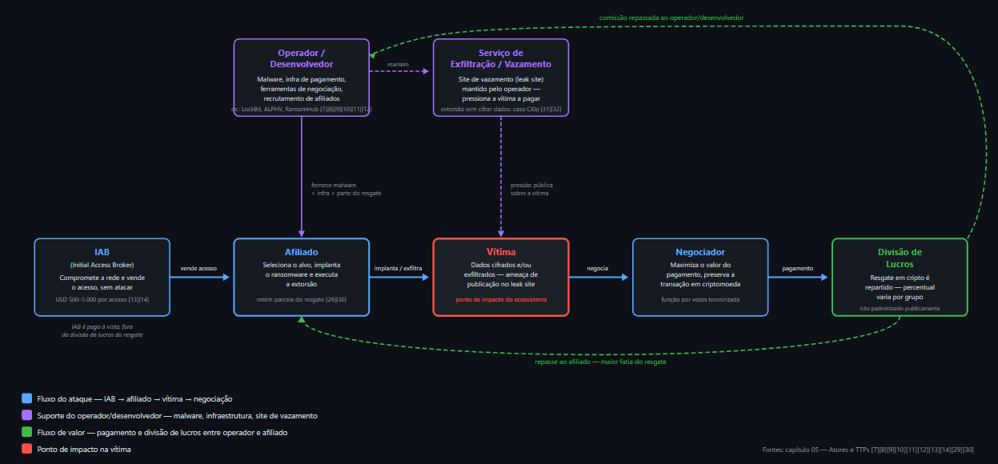
AMEAÇA CRÍTICA
Ecossistema de Ransomware e RaaS
Fluxo do modelo Ransomware-as-a-Service (RaaS): operador → afiliado → broker de acesso → vítima. Ameaça direta a bancos e fintechs.

Slide 8
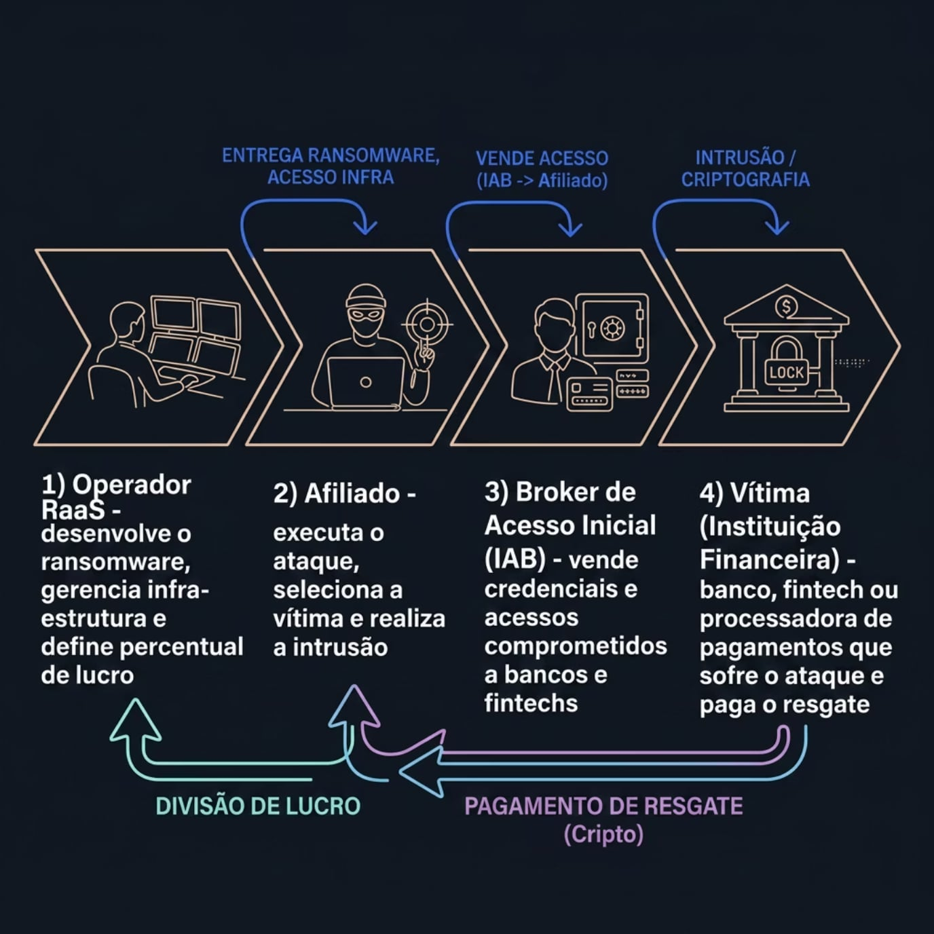
AMEAÇA CRÍTICA
Ecossistema de Ransomware e RaaS
Fluxo do modelo Ransomware-as-a-Service (RaaS): operador → afiliado → broker de acesso → vítima. Ameaça direta a bancos e fintechs.
Por que o Setor Financeiro é Alvo Prioritário
Alta Capacidade de Pagamento
Dados de Alto Valor
Dados financeiros e pessoais de clientes têm alto valor no mercado clandestino, potencializando a extorsão dupla.
Instituições financeiras têm maior propensão a pagar resgates para evitar interrupção operacional e danos reputacionais.
Interdependência Sistêmica
Ataques a uma instituição podem gerar efeito cascata no sistema financeiro, aumentando a pressão pelo pagamento.

Slide 9
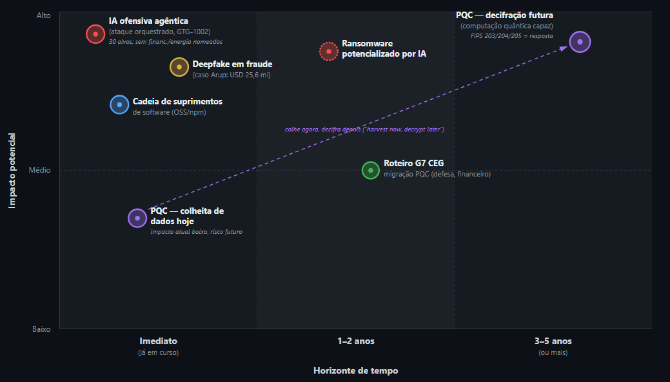
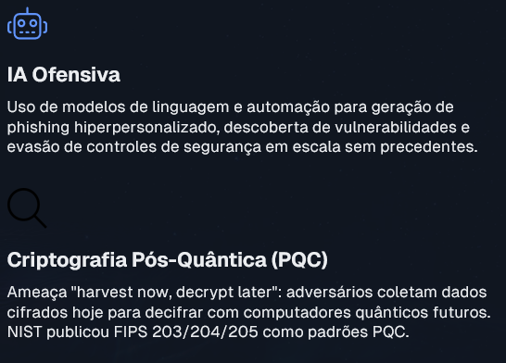
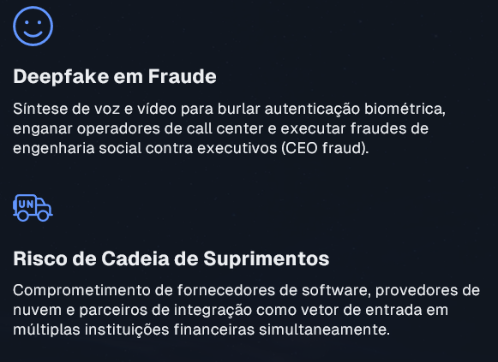
HORIZONTE 2026
Tendências 2026 — Exposição do Setor Financeiro
As principais tendências que ampliarão a superfície de ataque e o nível de sofisticação das ameaças ao setor financeiro em 2026.

Slide 10
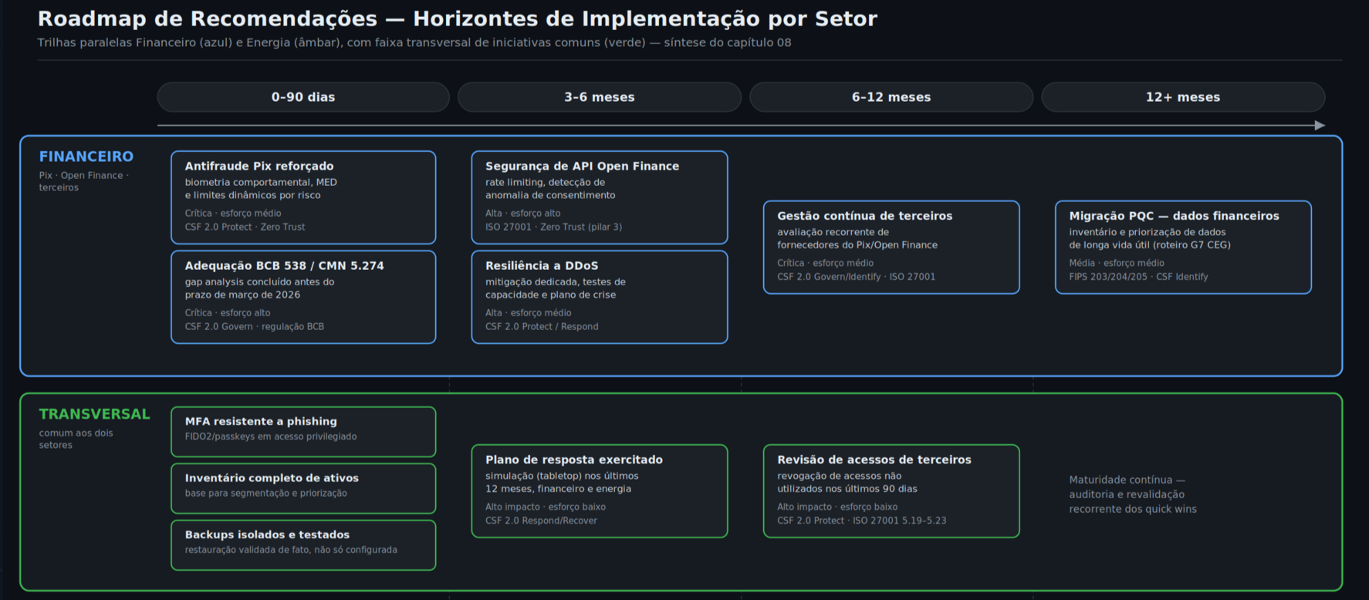
ESTRATÉGIA DE DEFESA
Roadmap de Defesa — Trilha do Setor Financeiro

Slide 11
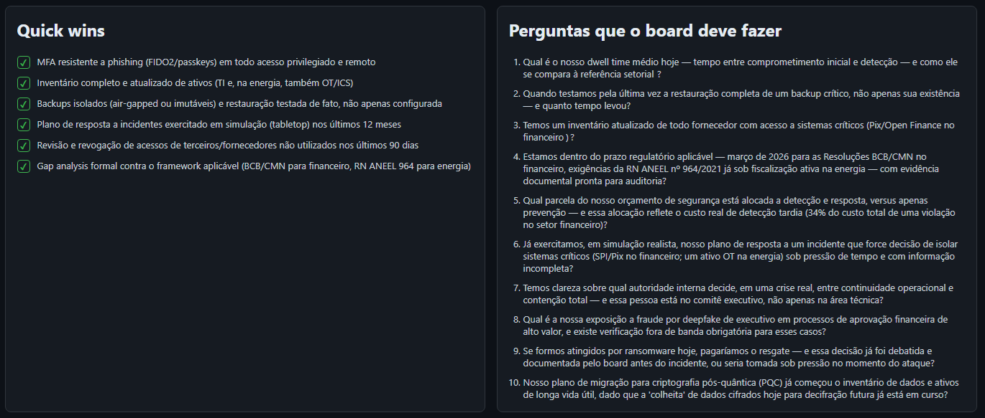
ESTRATÉGIA DE DEFESA
Roadmap de Defesa — Trilha do Setor Financeiro

Slide 12

DASHBOARD EXECUTIVO — 1 DE 4
Aplicação Web — Visão Geral
📊 Indicadores Globais
🗺️ Mapa de Ameaças
📈 Tendências
Painel consolidado com métricas de risco cibernético do setor financeiro: número de incidentes, custo médio de violação, tempo médio de detecção e resposta.
Visualização geográfica e por categoria das principais ameaças ativas, com filtros por tipo de instituição e vetor de ataque.
Evolução temporal dos principais indicadores de risco, com comparativo entre períodos e projeções para 2026.
Pode ser acessada em https://score.cecyber.com

Slide 13
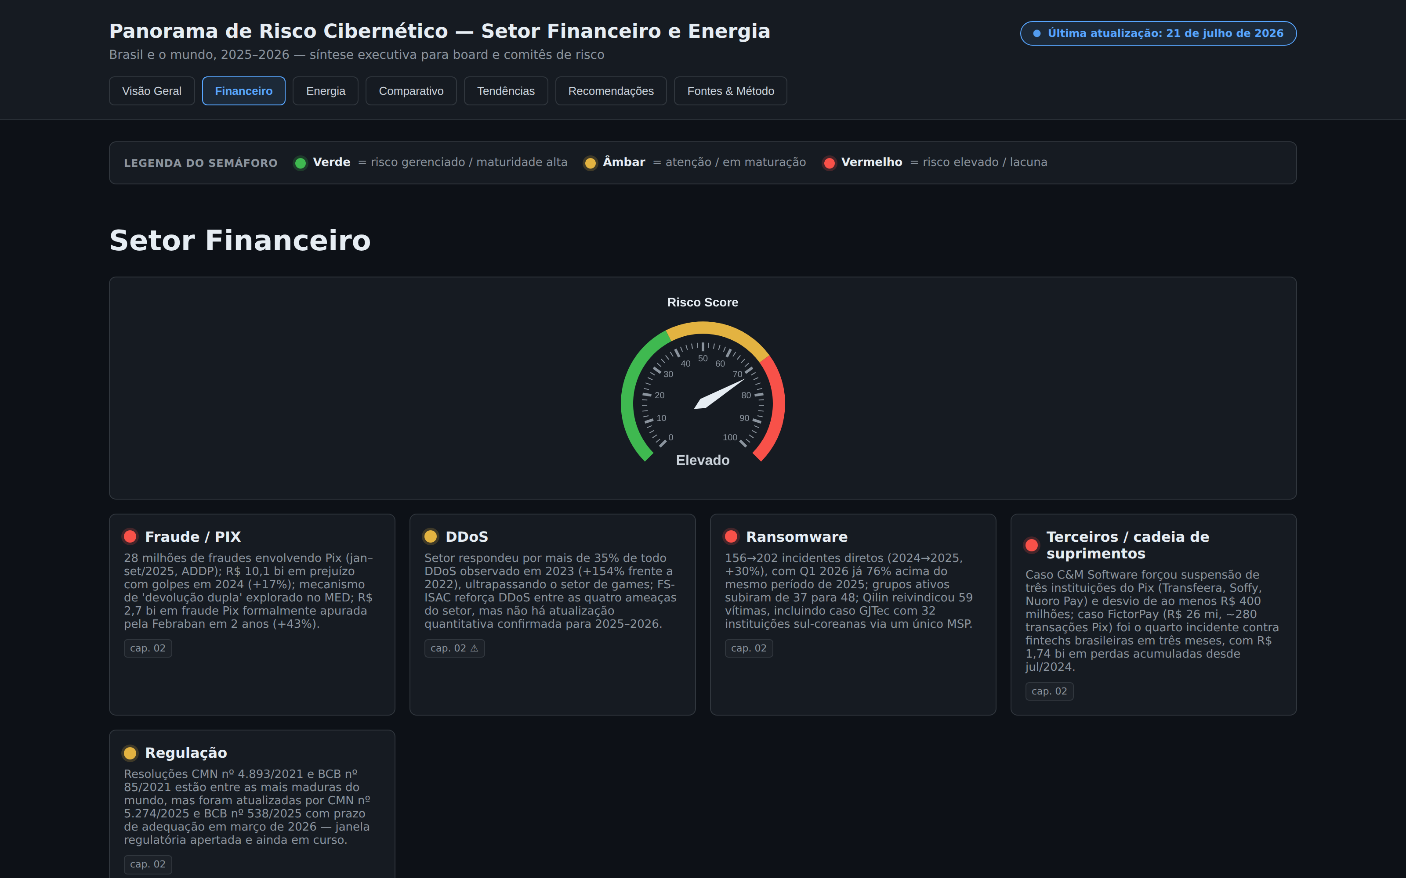
DASHBOARD EXECUTIVO — 2 DE 4
Aplicação Web — Setor Financeiro

Slide 14
DASHBOARD EXECUTIVO — 3 DE 4
Aplicação Web — Comparativo e Tendências
🔄 Comparativo Setorial
📉 Evolução de Ameaças
🔮 Projeções 2026
Benchmarking do setor financeiro em relação a outros setores críticos (energia, saúde, governo), destacando diferenciais de exposição e maturidade defensiva.
Séries históricas de incidentes, vetores de ataque e custos de violação, com análise de tendências e projeções baseadas em dados de múltiplas fontes.
Cenários prospectivos para o setor financeiro considerando IA ofensiva, deepfake, PQC e evolução regulatória, com indicadores de alerta antecipado.

Slide 15
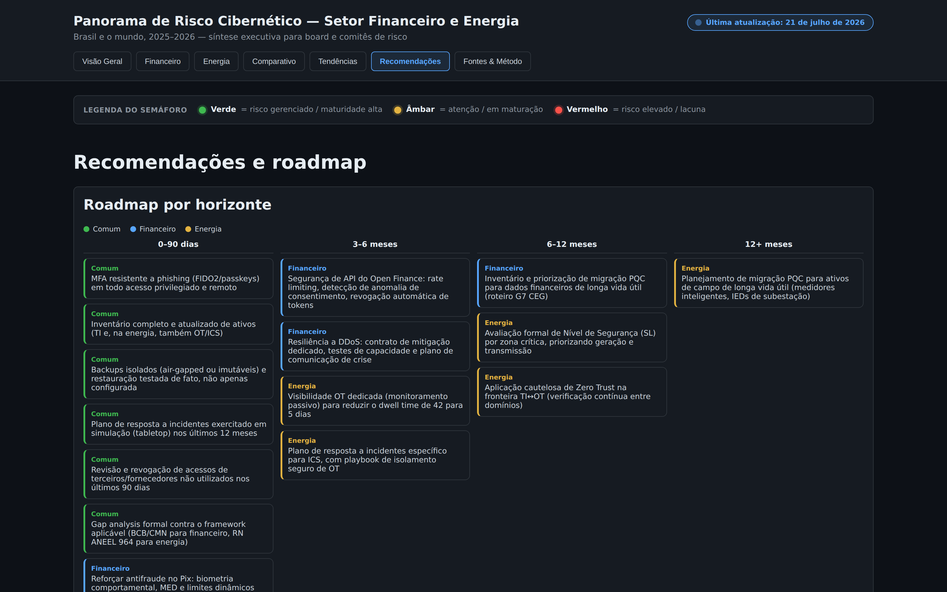
DASHBOARD EXECUTIVO — 4 DE 4
Aplicação Web — Roadmap e Ações

Slide 16

FONTES
Referências e Fontes
Fontes primárias usadas no repositório (todas com ≥2 fontes por número-chave):
Relatórios Globais
Fontes Regulatórias e Setoriais
IBM — Cost of a Data Breach 2025
Verizon — Data Breach Investigations Report (DBIR) 2025
FS-ISAC — Relatórios de tendências do setor financeiro, 2025
CrowdStrike — Global Threat Report 2025
Microsoft — Digital Defense Report 2025
Mandiant (Google Cloud) — M-Trends 2025
WEF — Global Cybersecurity Outlook 2026
ENISA — Threat Landscape 2025
Banco Central do Brasil — Resolução CMN nº 4.893/2021 e BCB nº 85/2021; Open Finance Brasil
Febraban — dados de fraude, 2024–2025
MITRE — ATT&CK (Enterprise e for ICS)
NIST — CSF 2.0; FIPS 203/204/205 (PQC)
Sobre o Repositório
Panorama de Risco Cibernético — dossiê com verificação cruzada. Todos os números-chave validados com no mínimo 2 fontes independentes.
Este panorama executivo é atualizado continuamente à medida que novas fontes e dados são publicados pelas organizações referenciadas.

